Slide 1


GERENCIAMENTOS DE PROCESSOS
ESCALONAMENTO
Grupo: Bruno Kauan,Eduardo Oliveira, Ellen Cristina, Gabriel Patrick e Herick Vinícius.

Slide 2

SUMÁRIO
01.
OBJETIVO E INTRODUÇÃO
05.
ALGORITMO SRTN
02.
06.
CONCEITOS BÁSICOS
APRESENTAÇÃO DO EXECUTÁVEL
03.
07.
ALGORITMO FIFO
CONSIDERAÇÕES FINAIS
04.
ALGORITMO SJF
08.
REFERÊNCIAS

Slide 3


OBJETIVO E INTRODUÇÃO
Este projeto apresenta um simulador gráfico de escalonamento de processos, desenvolvido em C . Ele permite adicionar processos, escolher algoritmos como FIFO, SJF e SRTN, e visualizar graficamente sua execução.
03/26

Slide 4




02.
CONCEITOS BÁSICOS
O QUE É UM ESCALONAMENTO?
IMPACTO DO ESCALONAMENTO
IMPORTÂNCIA E OBJETIVO DO ESCALONAMENTO
RELAÇÃO COM A ARQUITETURA DE COMPUTADORES
04/26

Slide 5

ESCALONAMENTO
DEFINIÇÃO
Consiste em distribuir o acesso aos recursos do sistema entre os processos que o solicitam. Responsável por decidir qual processo será utilizado pela CPU.
05/26

Slide 6

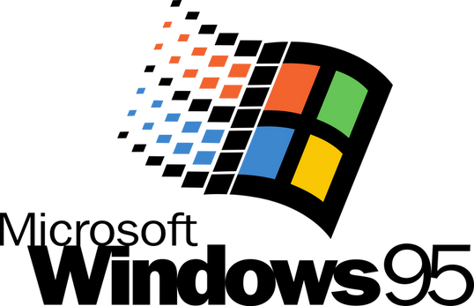
ALGORITMO DE ESCALONAMENTO
NÃO PREEMPTIVO
Quando um processo executa, ele não pode ser interropido por um fator externo.
windows 3.1
PREEMPTIVO
Ato de interromper a execução de um processo para execução de um processo para executar um outro.
06/26

Slide 7
IMPORTÂNCIA E OBJETIVO
O escalonamento é fundamental para garantir o uso eficiente da CPU. Seus principais objetivos são reduzir o tempo de espera, melhorar o tempo de resposta, aumentar o desempenho do sistema e promover justiça entre os processos.
07/26

Slide 8
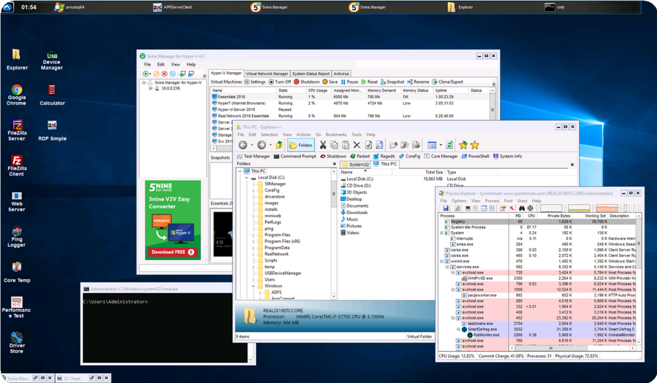
IMPACTO DO ESCALONAMENTO
As decisões de escalonamento impactam diretamente o desempenho do sistema. A escolha adequada do algoritmo pode melhorar métricas como tempo médio de espera, turnaround e aproveitamento da CPU.
08/26

Slide 9

RELAÇÃO COM A ARQUITETURA DE COMPUTADORES
O escalonamento está diretamente ligado à arquitetura de computadores, pois controla o uso da CPU — um dos componentes centrais do sistema. Ele atua como uma ponte entre software e hardware, utilizando mecanismos como registradores, interrupções e filas de execução.
09/26

Slide 10





MOTIVAÇÃO PARA O SIMULADOR
Permite visualizar o comportamento dos algoritmos de escalonamento em tempo real.
Facilita a análise e a compreensão prática dos aspectos teoricos.
Aprendizagem Gráfica
Abordagem Prática
Reflexão sobre Decisões
10/26
Promove aprendizado mais concreto e visual

Slide 11
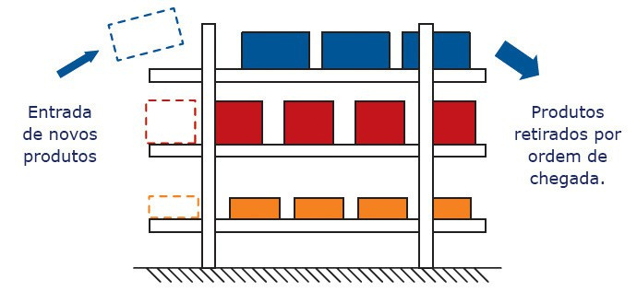
ALGORITMO FIFO
First In, First Out (FIFO)
Processos são atendidos por ordem de chegada.
Aplicações
Sistemas simples (ex: batch jobs)
Benefícios
Fácil de implementar
Justo com a ordem
Desafios
Espera Longa para processos curtos
Figura 5:Representeção do sistema FIFO
11/26

Slide 12
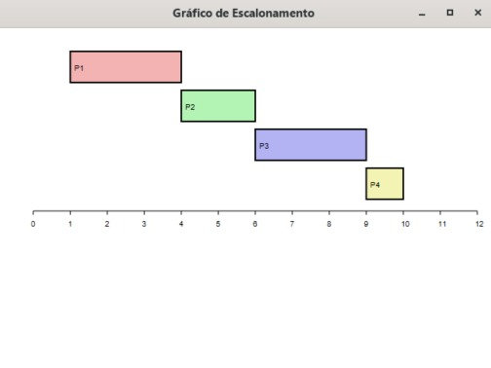
ALGORITMO FIFO
Figura 6: Gráfico Algoritmo FIFO
12/26

Slide 13
ALGORITMO SJF
Shortest Job First(SJF)
Processos com menor duração restante tem prioridade.
Aplicações
Sistemas com previsibilidade de execução
Benefícios
Menor tempo médio de espera
C
0 2
Desafios
Exige conhecimento prévio do tempo de execução.
Exemplo do algoritmo SJF.
13/26

Slide 14

ALGORITMO SJF
Shortest Job First(SJF)
Processos com menor duração restante tem prioridade.
Aplicações
Sistemas com previsibilidade de execução
Benefícios
Menor tempo médio de espera
C
0 2
B
6
Desafios
Exige conhecimento prévio do tempo de execução.
Exemplo do algoritmo SJF.
14/26

Slide 15

ALGORITMO SJF
Shortest Job First(SJF)
Processos com menor duração restante tem prioridade.
Aplicações
Sistemas com previsibilidade de execução
Benefícios
Menor tempo médio de espera
C
0 2
B
6
A
16
Desafios
Exige conhecimento prévio do tempo de execução.
Exemplo do algoritmo SJF.
15/26

Slide 16
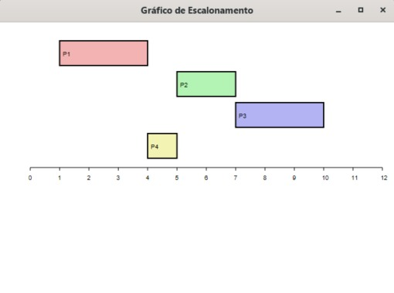
ALGORITMO SJF
16/26
Figura 7: Gráfico Algoritmo SJF

Slide 17

ALGORITMO SRTN
Shortest Remaining Time Next (SRTN)
Aplicações
Sistemas interstivos e de tempo real
Benefícios
Melhor tempo médio de espera de resposta.
B
0 3
Desafios
Mais complexo de implementar.
17/26

Slide 18
ALGORITMO SRTN
Shortest Remaining Time Next (SRTN)
Aplicações
Sistemas interstivos e de tempo real
Benefícios
Melhor tempo médio de espera de resposta.
B
0 3
C
5
Desafios
Mais complexo de implementar.
18/26

Slide 19
ALGORITMO SRTN
Shortest Remaining Time Next (SRTN)
Aplicações
Sistemas interstivos e de tempo real
Benefícios
Melhor tempo médio de espera de resposta.
B
0 3
C
5
B
8
Desafios
Mais complexo de implementar.
19/26

Slide 20

ALGORITMO SRTN
Shortest Remaining Time Next (SRTN)
Aplicações
Sistemas interstivos e de tempo real
Benefícios
Melhor tempo médio de espera de resposta.
B
0 3
C
5
B
8
D
16
Desafios
Mais complexo de implementar.
20/26

Slide 21
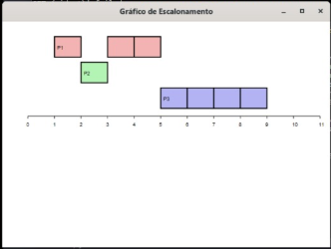
ALGORITMO SRTN
21/26
Figura 8: Gráfico Algoritmo SRTN

Slide 22


FERRAMENTAS UTILIZADAS
PROJETO
Linguagem C: Base do Projeto
GTK4: Interface do Simulador
Cairo : Desenhar o gráfico Gantt.
Estrutura em C : Controle de Dados
Modularização com Headers: Separação de código em arquivos .c e .h.
Makefile: Automação da Compilação
22/26

Slide 23
CONSIDERAÇÕES FINAIS
PROJETO
O projeto demostra, de forma iterativa, os impactos do algoritmos de escalonamento na execução de processos, base útil para ensino de arquitetura.
23/26

Slide 24
APRESENTAÇÃO DO EXECUTÁVEL
24/26

Slide 25
REFERÊNCIAS
TANENBAUM, A. S.; BOS, H. Sistemas Operacionais Modernos. 4ª Edição. Editora Pearson.
O Que é: Interface Gráfica Do Usuário (GUI)» Instel PMOC. Disponível em: <https://instel- pmoc.com.br/glossario/o-que-e-interface-grafica-do-usuario-gui/>. Acesso em:02/05/24.
O que é um processo em um sistema operacional? Disponível em: <https://dev.to/nfo94/o- que-e-um-processo-em-um-sistema-operacional-2769>.Acesso em:2/05/24.
CAVALCANTE, Matheus. O que é concorrência em um sistema operacional?. MEDIUM
<https://dev.to/nfo94/o-que-e-concorrencia-em-um-sistema-operacional-1pj1>.Acesso em: 19/05/24
25/26

Slide 26
OBRIGADO PELA ATENÇÃO
26/26

